Slide 1
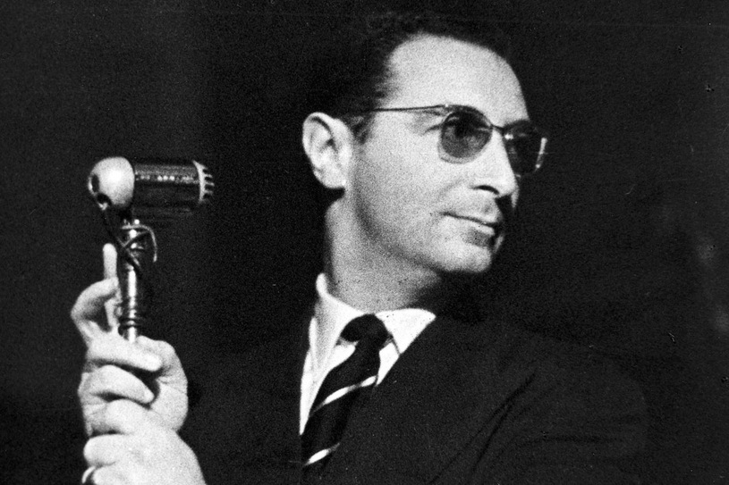
Leopold Tyrmand

Slide 2
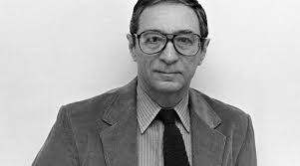
Leopold Tyrmand, pseud. Jan Andrzej Stanisław Kowalski - Pisarz, publicysta, znawca jazzu. Urodził się 16 maja 1920 roku w Warszawie, zmarł 19 marca 1985 w Fort Myers na Florydzie. Postać owiana legendą, ikona polskiego świata artystycznego lat pięćdziesiątych XX wieku, łączony jest ze zjawiskiem "bikiniarzy", chociaż sam się za bikiniarza nie uważał.
(Bikiniarz-Słowo to określa polski odpowiednik amerykańskiego bitnika, charakteryzujący człowieka niestosującego się do narzucanych norm, buntującego się wobec rzeczywistości. )

Slide 3
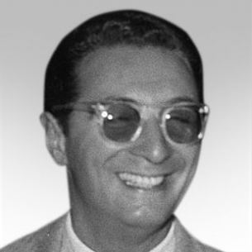
W 1938 roku Leopold Tyrmand wyjechał do Paryża, gdzie przez rok studiował na wydziale architektury Academie des Beaux-Arts.
Wybuch II wojny światowej zastał go w Warszawie, skąd przedostał się do Wilna. Rodzice Tyrmanda trafili na Majdanek, ojciec zginął, matka przeżyła wojnę, potem wyemigrowała do Izraela.

Slide 4
Gdy w czerwcu 1940 roku Wilno zajęły wojska radzieckie, Tyrmand podjął pracę w wydawanym po polsku dzienniku "Prawda Komsomolska", do czego długo się nie przyznawał. Dopiero w 1967 roku wyznał publicznie, że pracował dla komunistycznej gazety.
W III Rzeszy pracował m.in. jako tłumacz, kelner, robotnik kolejowy i marynarz. Pod koniec wojny udało mu się przedostać do Szwecji, gdzie pracował m.in. dla Międzynarodowego Czerwonego Krzyża.
W kwietniu 1946 r. Tyrmand powrócił do Warszawy, gdzie rozpoczął pracę jako dziennikarz - pisywał w "Przekroju", "Tygodniku Powszechnym", "Ruchu Muzycznym".
W 1950 r. usunięto go z redakcji "Przekroju" za relację z turnieju bokserskiego, w której skrytykował stronniczość radzieckich sędziów.
Trzy lata później zamknięto "Tygodnik Powszechny", a Tyrmand został obłożony zakazem publikacji.

Slide 5
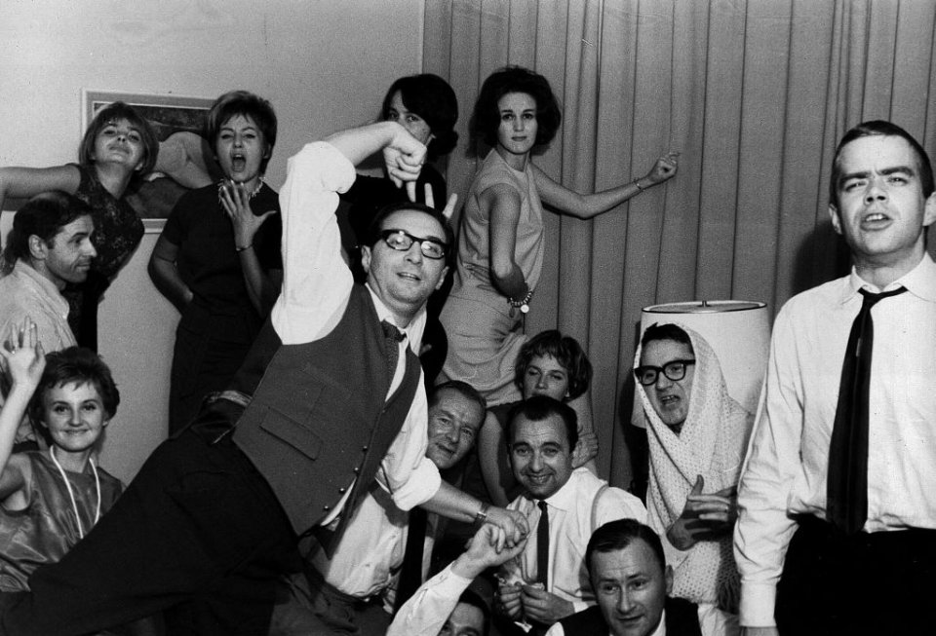
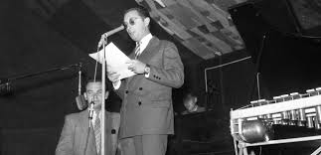
Frustrację związaną z przymusową bezczynnością pisarz przelał na łamy "Dziennika 1954". Rok później ukazała się powieść "Zły", która okazała się nie tylko największym sukcesem literackim Tyrmanda, lecz również największym sukcesem wydawniczym lat 50. w Polsce. Ukazanie się "Złego" postrzegane było też jako zapowiedź odchodzenia od socrealizmu, znak nadchodzącej odwilży październikowej.
Pisarz skorzystał z nieco większej swobody wypowiadania się. Stał się liderem powstającego ruchu jazzowego w Polsce, organizował festiwale i koncerty, wydał też monografię "U brzegów jazzu". Opublikował powieść "Wędrówki i myśli porucznika Stukułki" oraz zbiór opowiadań "Gorzki smak czekolady Lucullus".

Slide 6
W latach 1967-71 współpracował z renomowanym tygodnikiem "The New Yorker", wydał też zbiory esejów: "Dziennik amerykański" oraz "Zapiski dyletanta".
W epoce kontrkultury i młodzieżowego buntu, Tyrmand stał się zwolennikiem wartości konserwatywnych, publicystą piętnującym tendencje lewicowe. Mottem jego twórczości z tego okresu stało się zdanie: "Przybyłem do Ameryki, aby bronić jej przed nią samą".
Jednak w 1971 "The New Yorker", a następnie inne wydawnictwa odrzuciły tyrmandowski pamflet na komunizm, wydany po latach jako "Cywilizacja komunizmu".
Tyrmand uznał się za prześladowanego przez "kulturę liberalną" (pisarz uchodzi zresztą za twórcę tego pojęcia) i nawiązał współpracę ze środowiskami konserwatywnymi. Trafił do założonego przez Johna Howarda The Rockford Institute, w 1976 r. rozpoczęli wydawanie miesięcznika "Chronicles of Culture", który do dziś jest jednym z ważnych głosów amerykańskiego konserwatyzmu.

Slide 7
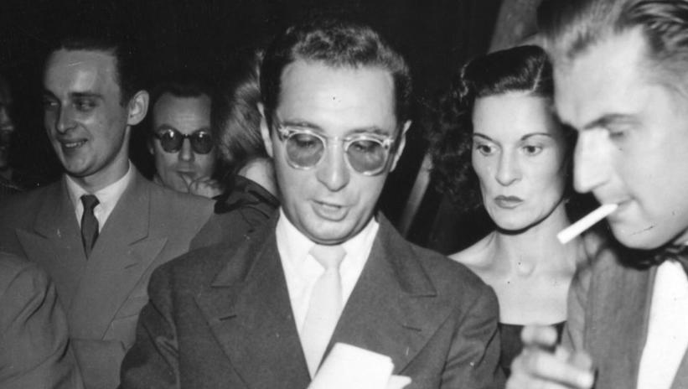
Poglądy Tyrmanda w latach 70. ulegały zaostrzeniu. Krytykował popularne amerykańskie media oraz Hollywood, wskazując na niszczenie etosu tradycyjnych wartości, a nawet „pogrom i holocaust kulturowy”. Oskarżany w Polsce o pornografię, w Stanach zarzucał deprawację magazynowi „Playboy”.

Slide 8
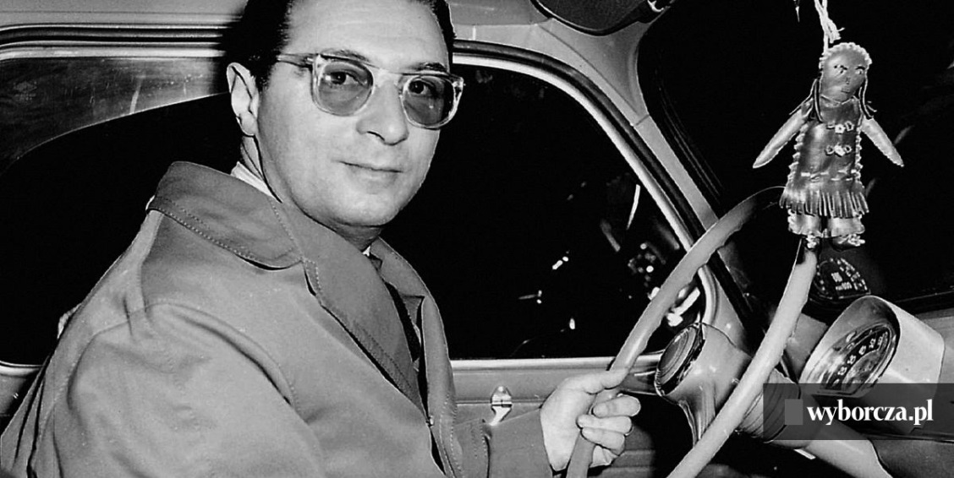
W XXI wieku Leopold Tyrmand zyskał drugie, jeśli nie trzecie życie, wracając do obiegu w ponowoczesnej formie – niepełnej, za to oryginalnej i wybijającej się spośród innych. W warszawskim Muzeum PRL przy stanowisku „Opozycja” lecą cytaty z utworów Tyrmanda. Do łask powraca oranżada, saturatory i przebrani za milicjantów kelnerzy w pijalniach wódki. Kultura konsumpcyjna w rzeczywistości postpeerelowskiej i ponowoczesnej przekształca wszystko dookoła w produkty do konsumpcji. Nie ominęło to także „kolorowych skarpetek” Tyrmanda i barwnej „biografii” człowieka, który żył w „mitycznej” Warszawie i pisał o jej „mitycznych” mieszkańcach. Czasy komunizmu lat 50. malują się z dzisiejszej perspektywy w szarych barwach, przesłonięte są kurzem z placów budowy i łopoczącymi sztandarami, ponad którymi z krajobrazu wybija się barwny ptak. Ptak, który z upływem czasu odsłania coraz więcej kolorów.

Slide 9
Agnieszka Gorlo
kl. IV TAU

